Slide 1
Mineração de Dados
Trabalho Prático - Fase 1
André Martins PG50224
João Caldas PG50494
João Ferreira PG50461
https://github.com/JoaoCaldas122/datamining-tp

Slide 2
Motivação
Cada vez mais pessoas fazem compras online
Avaliações e informações dos produtos são relevantes para os utilizadores
Análise dos mesmo é um processo demorado e tedioso
Cada vez mais os consumidores têm uma janela de atenção reduzida
Necessidade de informação de forma simples e clara

Slide 3
Objetivos
Recolher avaliações de produtos em plataformas de e-commerce
Analisar os sentimentos expressos pelos utilizadores
Aplicação de técnicas de processamento de linguagem natural (NLP) para identificar padrões comuns nas avaliações
Extrair insights úteis para os usuários, como:
Produtos mais populares e seus principais recursos;
Problemas mais comuns que os utilizadores enfrentam em relação aos produtos;
Áreas de melhoria para os fabricantes;
Classificação das avaliações em termos de sentimentos positivos, negativos ou neutros, a fim de identificar a opinião geral dos utilizadores sobre os produtos;
Comparação do desempenho dos produtos de diferentes marcas ou categorias;
Identificação de padrões de sentimentos ou palavras-chave que se aplicam a determinadas marcas ou fabricantes;
Identificação de possíveis fraudes ou avaliações falsas que possam estar distorcendo a opinião dos usuários sobre os produtos.

Slide 4



Fontes de Dados
Identificação das plataformas de e-commerce que serão utilizadas na coleta de dados (Amazon, eBay, etc.).
Recolha de dados diariamente para observação da variação do preço/características dos produtos das plataformas.
Base de dados relacional(MySQL).

Slide 5
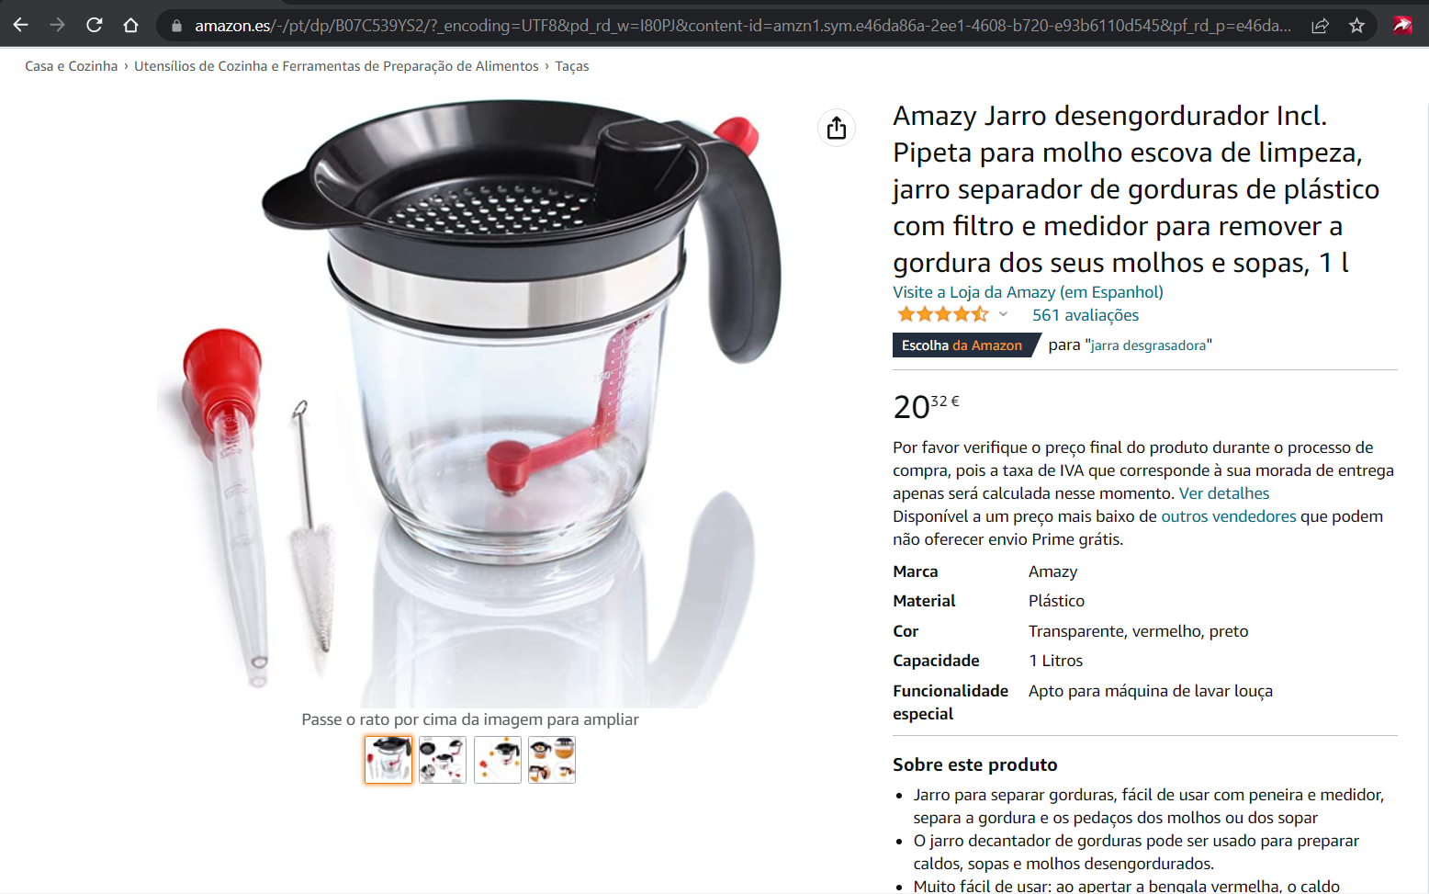
Fontes de Dados
categoria, subcategorias, nome, user, preço, descrição, data da publicação, rating(estrelas), comentários

Slide 6
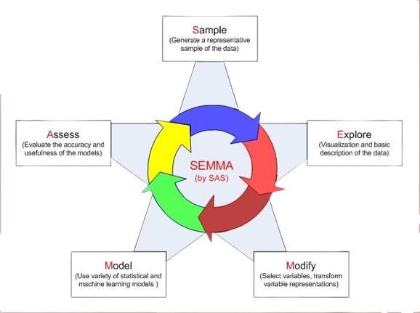
Metodologias a usar
Quantidade de dados elevada;
SEMMA;
NLP;

Slide 7

Planeamento
Criação da base de dados;
Extração dos dados das plataformas e povoação automática da base de dados;
Aplicação dos modelos de sentiment analysis
Visualização de dados e análise

Slide 8
Desafios
É possível a existência de captchas no site, pelo que terá de haver uma adaptação dos web scrapers a este fator. (Adicionando um timeout, usar uma api …)

